Slide 1
GOŚĆ NIEPEŁNOSPRAWNY W MUZEUM
dobre praktyki i praktyczne przykłady

Slide 2
Wykluczenie widzów muzeum i galerii - konsekwencja praktyki organizowania i prezentowania wystaw, która uniemożliwia osobom z niepełnosprawnością samodzielny, satysfakcjonujący i komfortowy odbiór prezentowanych zbiorów.
Można dużo zrobić mając dobre chęci i niezbyt wiele pieniędzy.

Slide 3
Architektura i rozwiązania techniczne
Jaki zakres dostosowania muzeum?
z punktu widzenia osób zarządzających muzeami
z punktu widzenia zwiedzającego
Dostępność muzeum: mieszkanie --> przystanek transportu publicznego lub parking --> środek transportu publicznego lub samochód --> przystanek transportu publicznego lub parking --> muzeum.
Wystarczy, że tylko jeden z elementów tego łańcucha nie będzie odpowiednio dostosowany, aby uniemożliwić skorzystanie z oferty muzeum.
Dostępność zewnętrzną obiektu dzielimy na dwie strefy:
przestrzeń leżąca poza obszarem należącym do muzeum, w której możliwość podjęcia stosownych działań jest znacząco ograniczona;
przestrzeń należąca bezpośrednio do muzeum.

Slide 4
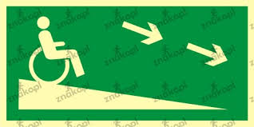
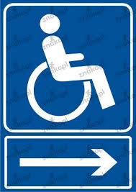
Cechy obiektów podlegające dostosowaniu:
otoczenie budynku
dojście do budynku
Wejście do budynku

Slide 5
Cechy obiektów podlegające dostosowaniu:
obsługa
winda
zaplecze sanitarne
system informacji
pomoce techniczne

Slide 6
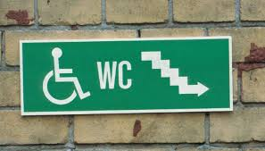
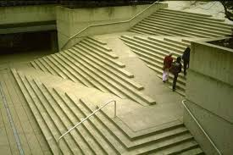
Cechy obiektów podlegające dostosowaniu:
NIE ☹
TAK ☺

Slide 7
Strona internetowa muzeum dostępna dla wszystkich
WCAG 2.0 (A, AA, AAA)
Web Content Accessibility Guidelines - wytyczne dotyczące ułatwień w dostępie do treści publikowanych w internecie.
Zawiera wskazówki jak budować serwisy internetowe dostępne dla wszystkich.
W WCAG szczególnie ważna jest dostępność informacji dla osób z niepełnosprawnościami, ale doświadczenie wskazuje, że dostępność jest ważna z uwagi na wszystkich użytkowników internetu.
Dobre praktyki wypracowane w ramach projektu Stowarzyszenia Przyjaciół Integracji:
http://www.dostepnestrony.pl/

Slide 8
Gość z niepełnosprawnością słuchu w muzeum
Do zniesienia barier w komunikacji z osobami z problemami słuchu możemy zastosować różne rozwiązania w zależności od potrzeb gości muzeum oraz prezentowanej oferty.
Udostępnienie ekspozycji dla osób z niepełnosprawnością słuchu:
określenie treści, które muzeum chce zaoferować
kto będzie odbiorcą tej oferty

Slide 9
Gość z niepełnosprawnością słuchu w muzeum
klasyfikacja osób z wadą słuchu
metody i rodzaje udogodnień
przewodnicy
komunikacja
wskazówki dla pracowników muzeum

Slide 10
Gość z niepełnosprawnością ruchową
nie tylko podjazdy
obrazy, gabloty, urządzenia interaktywne
miejsca siedzące
akcja ewakuacja
pies w muzeum
pomagać? nie pomagać? jak pomagać?
kontakt bezpośredni

Slide 11
Gość z niepełnosprawnością wzroku
Najwygodniejsze
audiodeskrypcja
dotknąć oryginału
Moment poznania
opis ogólny i wybrane, istotne szczegóły dzieła
kontekst z historii sztuki
Informacja mile widziana
za chwilę wystawa
wystawa czeka
audiodeskrypcja – sztuka opowiedziana
dotknięcie sztuki
litery pod palcami

Slide 12
Gość z niepełnosprawnością wzroku
Najważniejsze zasady postępowania z osobami z niepełnosprawnością wzroku

Slide 13
Dziękuję za uwagę
Tomasz Wasielewski, 0 606 77 62 64
Związek Rodowy Dzieduszyckich herbu Sas
Instytut Przestrzeni Obywatelskiej Pro Publico Bono
Dyrektor Działu Usług Eksperckich Fundacji INTEGRACJA
W prezentacji wykorzystano materiały opracowane przez
NIMOZ „ABC Gość niepełnosprawny w muzeum” oraz Fundację INTEGRACJA

